Slide 1
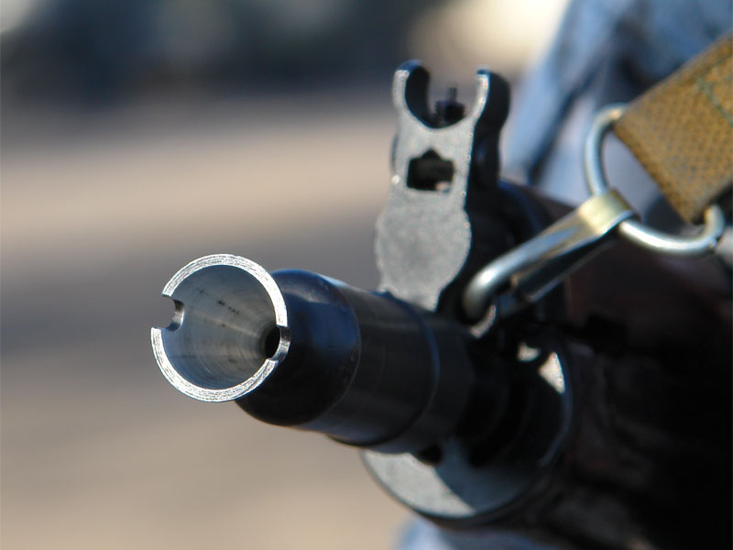
Виды и рода войск РФ

Slide 2
Вид Вооруженных Сил — это их составная часть, отличающаяся особым вооружением и предназначенная для выполнения возложенных задач, как правило, в какой-либо среде (на суше, в водной среде, в воздухе). Это :
Ракетные войска стратегического назначения
Сухопутные войска
Военно-воздушные силы
Военно-Морской Флот

Slide 3
Каждый вид Вооруженных Сил состоит из родов войск (сил), специальных войск и тыла. Под родом войск понимается часть вида Вооруженных Сил, отличающаяся основным вооружением, техническим оснащением, организационной структурой, характером обучения и способностью к выполнению специфических боевых задач. Кроме того, имеются самостоятельные рода войск. В Вооруженных Силах России — это Воздушно-десантные войска.

Slide 4
Ракетные войска стратегического назначения
предназначены для решения задач ядерного сдерживания нападения извне в интересах Российской Федерации и наших союзников, обеспечения стратегической стабильности в мире. Это войска постоянной боевой готовности, выполняющие роль главной составляющей части стратегических ядерных сил страны (СЯС).
Работы по созданию боевых ракет начались в России еще в XIX веке. Впервые русские войска
применили ракетное оружие в августе 1827 года на Кавказе против пехоты и кавалерии в сражениях
под Ушаганом и Алагезом

Slide 5
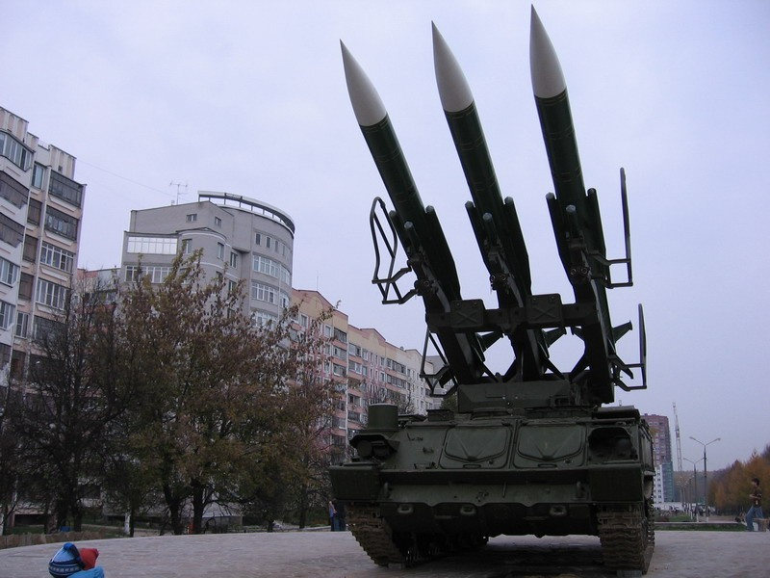

Slide 6
Сухопутные войска
это и самый древний вид Вооруженных Сил России. Свою историю они ведут от княжеских дружин Киевской Руси. Наиболее яркими страницами боевого пути Сухопутных войск являются: разгром Ливонского ордена дружинами Александра Невского на льду Чудского озера; образцы воинской доблести воинов войска великого князя Московского Дмитрия Донского в борьбе против монголо-татарских завоевателей; блистательная победа русской армии над шведами при Полтаве; стойкость, мужество, инициатива и решительность русских войск в борьбе с французами в Отечественной войне 1812 года. Исключительно трудным испытанием для Сухопутных войск стала Великая Отечественная война (1941 – 1945 гг.). Важнейшие боевые задачи в борьбе с немецко-фашистскими захватчиками — жестоким, опытным и сильным врагом, решались, прежде всего, Сухопутными войсками. В ходе войны Сухопутные войска получили значительное развитие. Наращивание их огневой и ударной мощи, маневренности и боеспособности шло на базе внедрения новых, более эффективных систем вооружения и боевой техники, роста боевого опыта войск, приобретения мастерства командным составом и совершенствования средств и методов управления. Все это привело к тому, что Сухопутные войска за годы войны стали первоклассными по своему вооружению, непревзойденными по моральному состоянию и самыми передовыми по искусству ведения операций и боев.

Slide 7
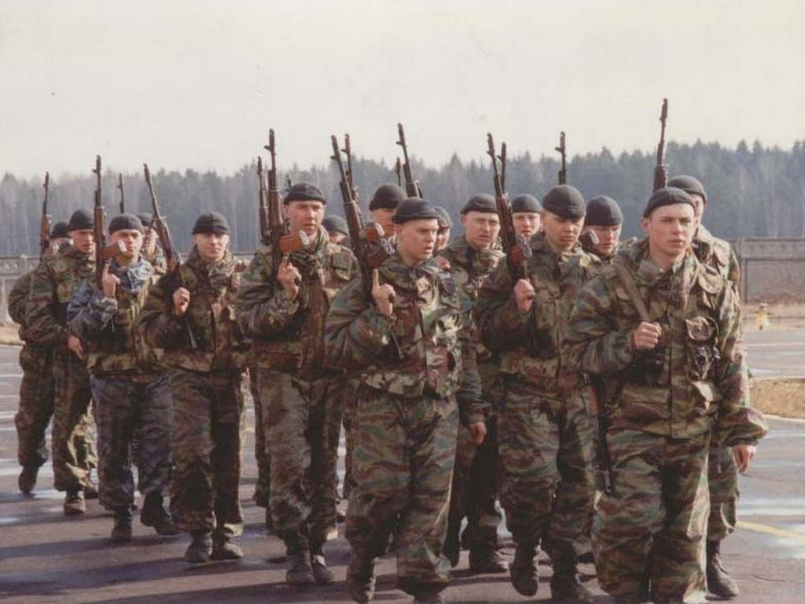

Slide 8
В настоящее время в состав Сухопутных войск входят 5 родов войск :
мотострелковые
танковые
ракетные войска и артиллерия
войска ПВО
авиация

Slide 9
Мотострелковые войска
самый многочисленный род войск, составляющий основу Сухопутных войск, ядро их боевых порядков. Они оснащены мощным вооружением для поражения наземных и воздушных целей, ракетными комплексами, танками, артиллерией и минометами, противотанковыми управляемыми ракетами, зенитными ракетными комплексами и установками, эффективными средствами разведки и управления.

Slide 10
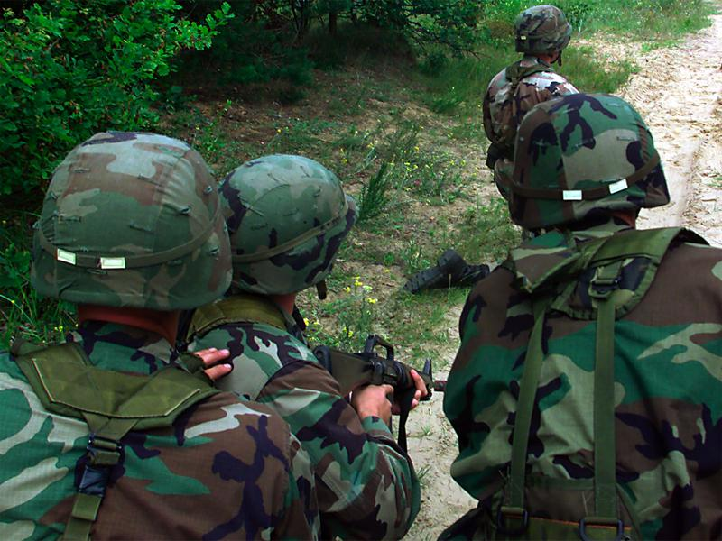

Slide 11
Танковые войска
составляют главную ударную силу Сухопутных войск и мощные средства вооруженной борьбы, предназначенные для решения наиболее важных задач в различных видах военных действий.

Slide 12
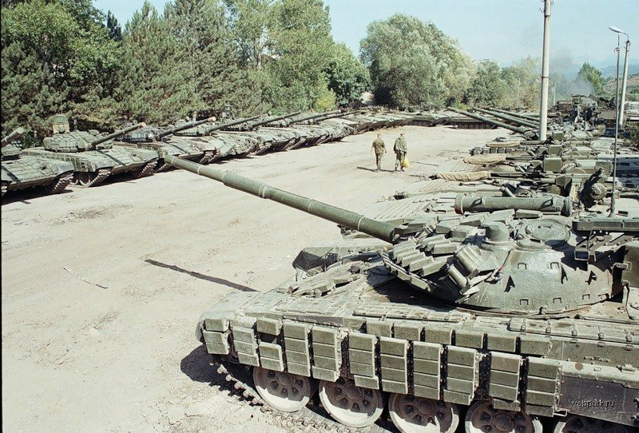

Slide 13
Ракетные войска и артиллерия
главная огневая мощь и важнейшее оперативное средство Сухопутных войск в решении боевых задач по разгрому группировок противника

Slide 14
Войска противовоздушной обороны
являются одним из основных средств поражения воздушного противника. Они состоят из зенитных ракетных, зенитных артиллеристских и радиотехнических частей и подразделений.

Slide 15
Авиация Сухопутных войск
предназначена для действий непосредственно в интересах общевойсковых формирований, их авиационной поддержки, ведения тактической воздушной разведки, высадки тактических воздушных десантов и огневой поддержки их действий, радиоэлектронной борьбы, постановки минных заграждений и других задач.

Slide 16
Военно-воздушные силы
наиболее мобильный и маневренный вид Вооруженных Сил, предназначенный для обеспечения безопасности и защиты интересов России на воздушных рубежах страны, нанесения ударов по авиационным, сухопутным и морским группировкам противника, его административно-политическим и военно-экономическим центрам.
В России первые подразделения военной авиации формируются в конце первого десятилетия XX века. Первое боевое крещение российские летчики получили в ходе Балканской войны (1912 – 1913 гг.), воюя в составе авиационного отряда на стороне Болгарии.

Slide 17
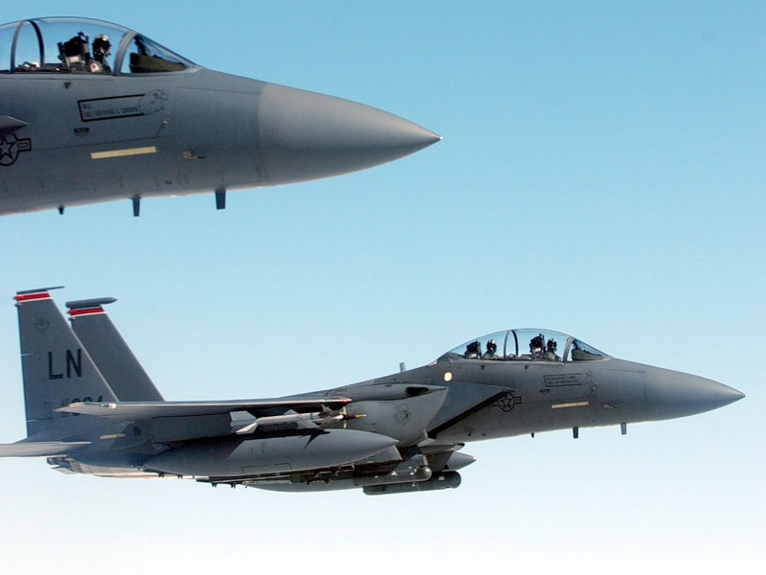

Slide 18
Военно-морской флот
является одним из важнейших внешнеполитических атрибутов государства. Он предназначен для обеспечения безопасности и защиты интересов Российской Федерации в мирное и военное время на океанских и морских рубежах. Создание военно-морского флота России датируется концом XVII века.

Slide 19
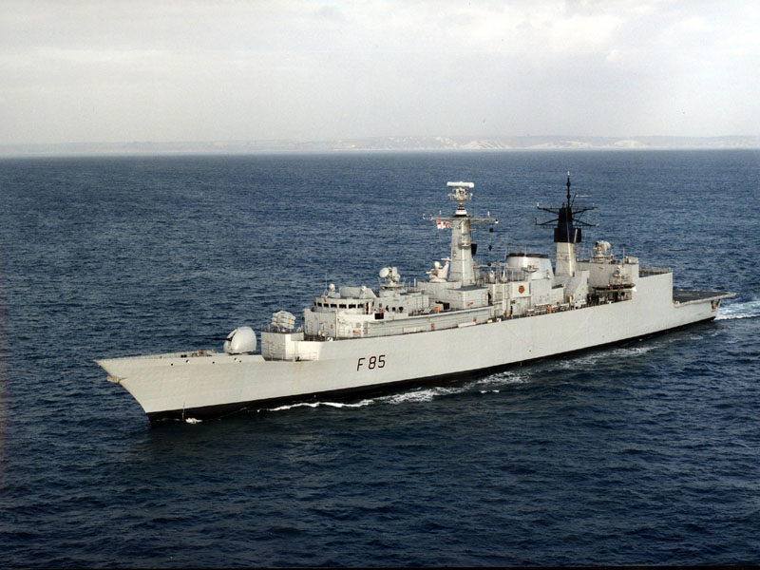

Slide 20
Спасибо за внимание

